Slide 1
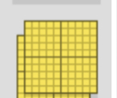
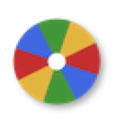
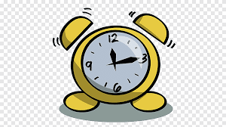
أدوات
الفصل الــ١٢
القياس
السعة والكتلة
(١٢-٢) أحل المسألة - أمثلها
نشاط

Slide 2
غير صحيح

Slide 3
١٢

Slide 4
قارورة الماء
٤
……………
حفنات

